Slide 1
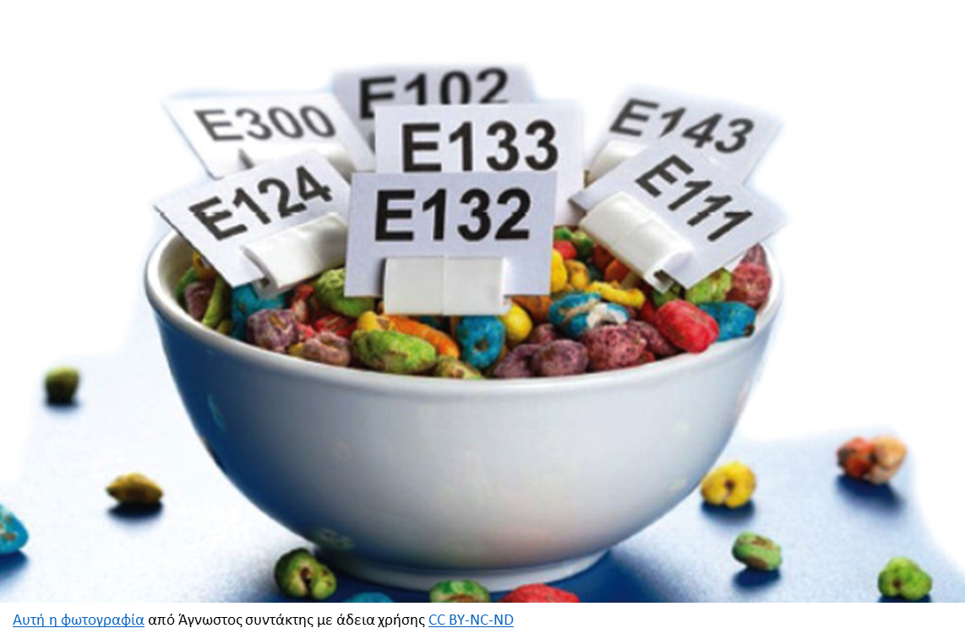
Πρόσθετα τροφίμων
Food Additives
A. Κανέλλου - ΠαΔΑ

Slide 2
H ιστορία των πρόσθετων τροφίμων
Παλιά:
Πολυάριθμα και ποικίλα, στην τεχνολογία τροφίμων
παστό και καπνιστό κρέας και ψάρι
Μπαχαρικά για συντήρηση
Πρακτικά στο σπίτι:
Baking powder για να φουσκώσει αλεύρι
Corn flour για να πήξουν οι σάλτσες
Χρώματα στις παιδικές τούρτες
Γαλακτοματοποιητές στη μαργαρίνη
Τεχνητά γλυκαντικά στα light προϊόντα
Συντηρητικά και αντιοξειδωτικά για επιβράδυνση αλλοίωσης και ταγκιάσματος
Είναι και Φυσικές χημικές ουσίες ή απαραίτητα θρεπτικά συστατικά
→ Διατήρηση γεύσης και άλλων χαρακτηριστικών

Slide 3
Πρόσθετα τροφίμων
Δεν έχουν διατροφική αξία
Προστίθενται στα τρόφιμα σε μικρές ποσότητες → εξυπηρετούν συγκεκριμένες λειτουργίες
Συντηρητικά: σταματούν δράση από βακτήρια και μύκητες → παρατείνουν χρόνο ζωής τρόφιμου
Χρωστικές → πιο δελεαστική μορφή στο τρόφιμο
Γαλακτοματοποιητές → παραμένει αναμεμιγμένο το νερό και το έλαιο πχ μαγιονέζα
Φυσικά πρόσθετα πχ ασκορβικο οξύ = Vit C
European Food Safety authority τα επιβλέπει
https://www.eufic.org/en/whats-in-food/category/food-additives
https://www.youtube.com/watch?v=Hy3-QHhzvPE

Slide 4
Η σημερινή κατάσταση
Σημερινή πολύπλοκη διατροφική αλυσίδα
Μειώνεται η πρωτογενής παραγωγή
Καταναλωτές απαιτούν περισσότερη
ποικιλία,
επιλογές,
πρακτικότητα
ποιότητα
ασφάλεια
προσιτές τιμές
Τρόφιμα εκτίθενται σε
Αλλαγές θερμοκρασίας
Οξείδωση
Έκθεση σε μικρόβια
Αλλάζει η αρχική τους σύσταση
Πρόσθετα συμβάλλουν στη διατήρηση της ποιότητας και των χαρακτηριστικών του τρόφιμου “from farm to fork”

Slide 5
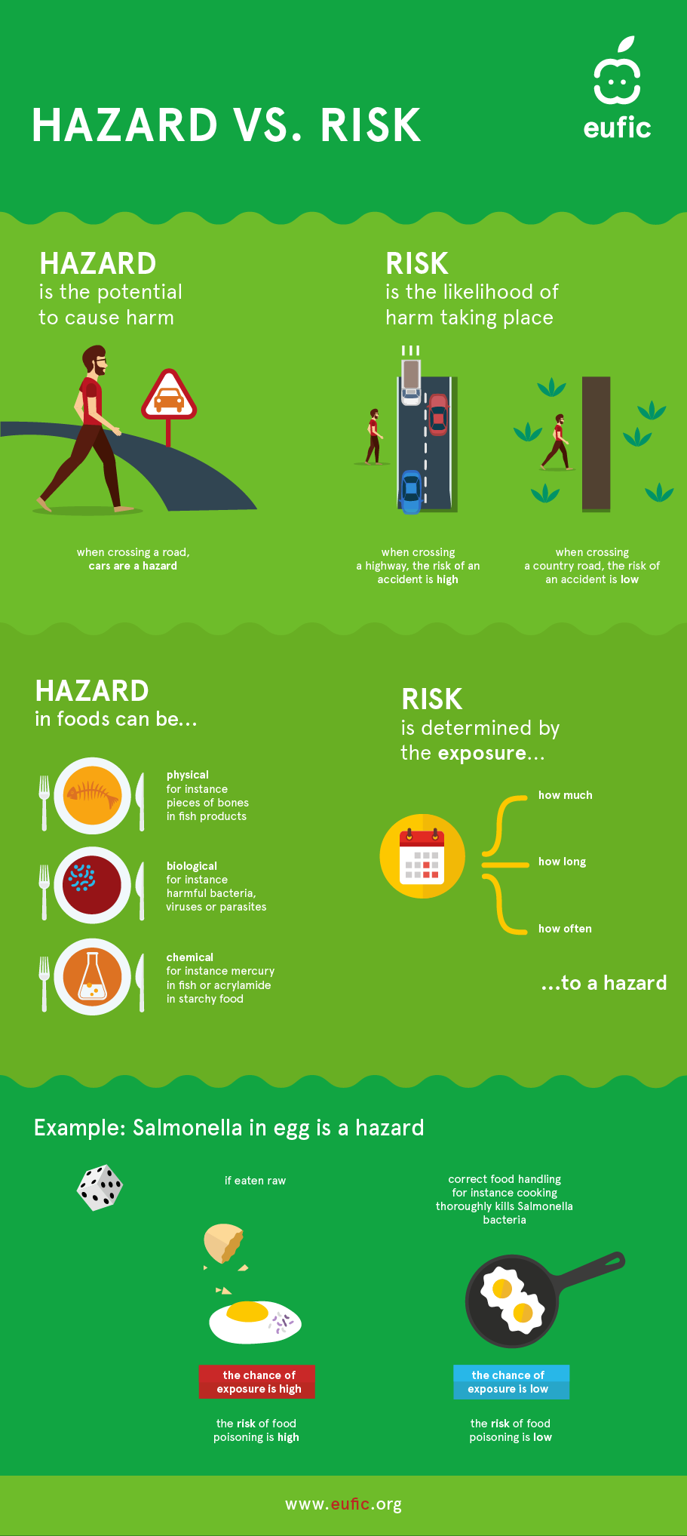

Slide 6
Κανονισμοί για πρόσθετα τροφίμων
Έχουν ελεγχθεί, κατηγοριοποιηθεί και ελεγχθεί για ασφάλεια και χρήση από την EFSA
Κανονισμός: Regulation (EC) No 1333/2008
Επικαιροποίηση: Νο 1129/2011
Ορισμός: "any substance not normally consumed as a food in itself and not normally used as a characteristic ingredient of food whether or not it has nutritive value, the intentional addition of which to food for a technological purpose in the manufacture, processing, preparation, treatment, packaging, transport or storage of such food results, or may be reasonably expected to result, in it or its by-products becoming directly or indirectly a component of such foods“
https://www.eufic.org/en/whats-in-food/article/food-additives

Slide 7
European Food Safety Authority’s (EFSA) Panel on Food additives and Flavourings
Αξιολόγηση ασφάλειας
στοιχεία τοξικολογίας
περιθώρια ασφάλειας x100
Καταγράφεται συχνότητα πρόσληψης
Υπολογίζεται "Acceptable Daily Intake" (ADI) = ποσότητα πρόσθετου που μπορεί να καταναλωθεί καθημερινά δια βίου χωρίς καμία ανεπιθύμητη επίδρασή στην υγεία.
several health authorities: Joint FAO/WHO Expert Committee on Food Additives (JECFA), the Food and Drug Administration (FDA), and the European Food Safety Authority (EFSA)

Slide 8
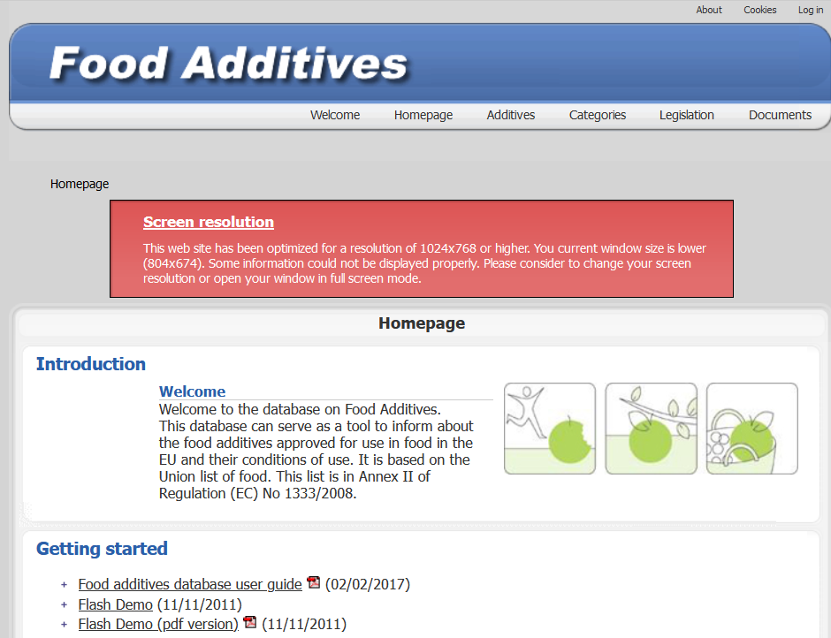
https://webgate.ec.europa.eu/foods_system/main/?sector=FAD&auth=SANCAS

Slide 9
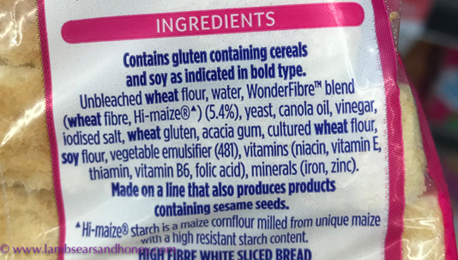
Ετικέτα – επισήμανση πρόσθετων στη συσκευασία
Εντοπίζονται στα συστατικά του τροφίμου
Εγκεκριμένο πρόσθετο έχει αριθμό πχ E330 και πληροφορίες λειτουργίας πχ συντηρητικό

Slide 10
Κατάλογος πρόσθετων τροφίμων Ε
Ε100-Ε199 (χρωστικές)
Ε200-Ε299 (συντηρητικά)
Ε300-Ε399 (αντιοξειδωτικά, ρυθμιστές οξύτητας)
Ε400-Ε499 (γαλακτωματοποιητές, σταθεροποιητές και πηκτικοί παράγοντες)
Ε500-Ε599 (ρυθμιστές οξύτητας, αντισυσσωματικοί παράγοντες)
Ε600-Ε699 (βελτιωτικά γεύσης)
Ε700-Ε799 (αντιβιοτικά)
Ε900-Ε999 (διάφορα)
Ε1000-Ε1399 (διάφορα)
1400-Ε1499 (πηκτικοί παράγοντες)
1500-Ε1525 (συνθετικές γεύσεις και γευστικοί διαλύτες)

Slide 11
Ανεπιθύμητες παρενέργειες ?
Υπερκινητικότητα
Τεχνητά χρώματα και συντηρητικό (sodium benzoate) (2007 Southampton) → περιορισμένα τα επιστημονικά δεδομένα → δεν αποδεικνύεται βάσει EFSA
Αλλεργίες
Ορισμένοι αλλεργικοί είναι υπερευαίσθητοι σε πρόσθετα
Ανεπιθύμητες παρενέργειες σε ευαίσθητα άτομα παρατηρούνται σπάνια:
tartrazine (E 102, a yellow food colour)
carmine (E 120 or red cochinille)
several inorganic sulphite additives (E 220-228), including sodium sulphite, potassium bisulphite and metabisulphite containing sulphur dioxide (SO2).
Glutamic acid and glutamates
Titanium dioxide a food colour

Slide 12
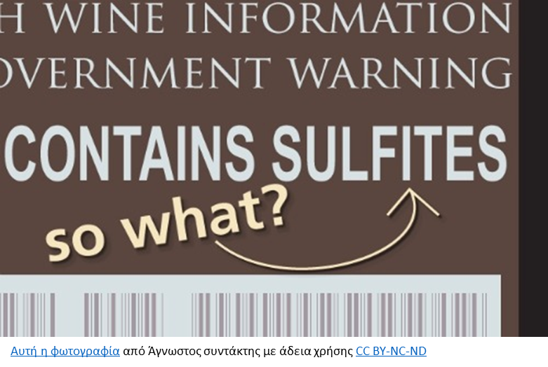
Σουλφίδια στο κρασί – ανόργανα άλατα (E220 to E228)
Κατηγορούνται για πρόκληση πονοκεφάλων και άλλως δυσάρεστων καταστάσεων
Προστίθενται ή περιέχονται φυσικά σε ζυμωμένες τροφές (κρασί, ξερά φρούτα και λαχανικά, σάλτσες)
Στο κρασί προστίθενται
για να σταματήσει η ζύμωση στην οινοποίηση
Συντηρητικό
Αντιοξειδωτικό
Διατηρεί φρεσκάδα και αρωμα κρασιού

Slide 13
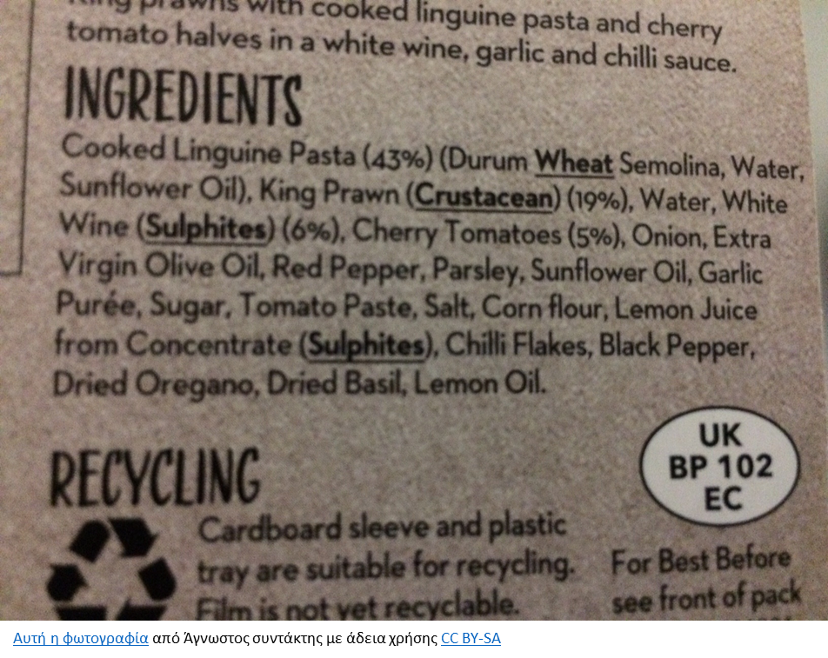
Ποσότητες
Εάν τρόφιμο περιέχει > από 10ppm σουλφιδίων = 10mg/kg ή l πρέπει να αναφέρεται στην ετικέτα «περιέχει σουλφίδια)
Γλυκά κρασιά και λευκά κρασιά περιέχουν περισσότερα Σ. από τα ροζέ, κόκκινα και ξηρά κρασιά
Ξερά βερίκοκα περιέχουν 2000mg/kg ενώ το ροζέ κρασί 200mg/kg

Slide 14
Typical sulphite levels of common foods and beverages
High sulphite level foods (>100 mg/L or mg/kg sulphites) | Red wine (max. 150 mg/L), white wine (max. 200 mg/L), rosé (max. 200 mg/L), molasses, sauerkraut, lemon/lime juice, dried fruit (excluding dark raisins and prunes)
Moderate sulphite level foods (50-99.9 mg/L or mg/kg sulphites) | Dried potatoes, grape juice, wine vinegar, gravies, sauces, fruit topping, maraschino cherries.
Low sulphite level foods (10-49.9 mg/L or mg/kg sulphites. | Pectin, fresh shrimp, corn starch, corn syrup, pickles, frozen potatoes, imported jams, maple syrup.
ADI 0.7mg/kg βάρους σώματος → πόσα ποτήρια λευκό κρασί αγγίζουν το ADI?

Slide 15
Πονοκέφαλος και παρόμοια ανεπιθύμητα συμπτώματα - υπερευασθησία
Σουλφίδια ίσως επιδεινώνουν άσθμα σε 3-10% ασθματικών
Ενδέχεται να προκαλέσουν πονοκέφαλο τα παρακάτω συστατικά του κρασιού
Ισταμίνη
Τυραμίνη
Φλαβονοιδή
Οινόπνευμα
Δυσανεξία στα σουλφίδια: στομαχικές διαταραχές, διάρροια, φαγούρα, δυσκολία στην κατάποση
ADI 07mg/kg βάρους σώματος
→ 1,5 ποτήρι λευκό κρασί για μέσο άνθρωπο 70 κιλών να ξεπεράσει το όριο

Slide 16
Μονογλουταμινικό νάτριο (Monosodium glutamate – MSG)
Προσθέτουν άρωμα/γεύση στην τροφή
5^{η} γεύση umami= πικάντικο, περιέχει 1/3 σε αλάτι → Ενδέχεται να συμβάλλουν στη μείωση προσθήκης αλατιού κατά 40% διατηρώντας τη γεύση
Γλουταμινικό οξύ = φυσικό αμινοξύ πχ σε γαλακτοκομικά, κρέας, ψάρι, πολλά λαχανικά πχ μανιτάρια, τομάτες ➔ χρησιμοποιούνται για τη γεύση τους

Slide 17
Μονογλουταμινικό νάτριο (Monosodium glutamate – MSG) = L-glutamic acid. (E621)
Παράγεται με βιομηχανική ζύμωση από πατζάρι, καλαμοσάκχαρο, μελάσα.
Χαρακτηριστική γεύση στην Ασιάτικη κουζίνα
Προστίθεται σε αλμυρές επεξεργασμένες τροφές, κατεψυγμένες, μείγμα μπαχαριών, ξηρές σούπες, salad dressing, επιτραπέζια σάλτσα σόγιας
Συνώνυμα στην ετικέτα: vetsin, ajinomoto, monosodium glutamate, E621, sodium glutamate, monosodium L-glutamate, and monohydrate glutamic acid.

Slide 18
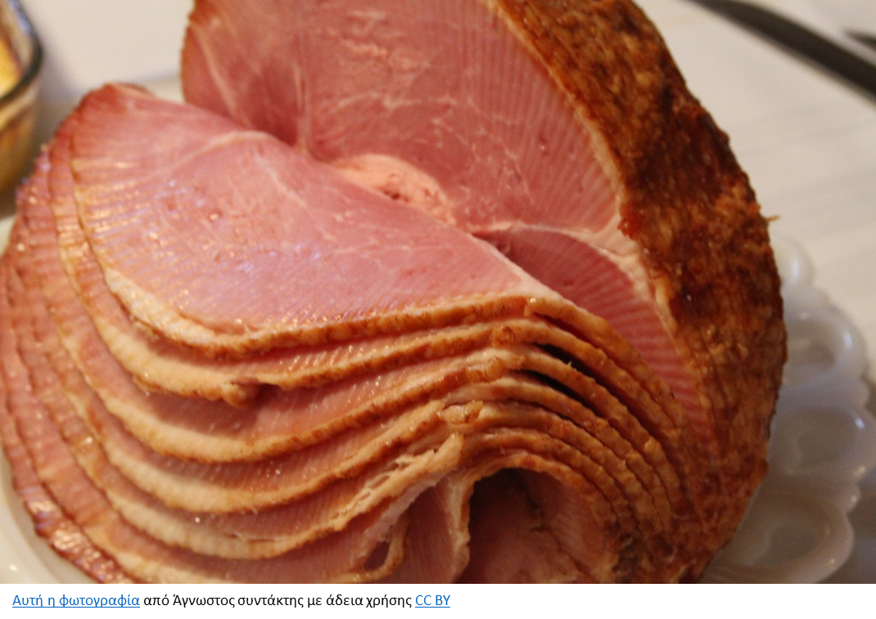
Νιτρώδη και Νιτρικά
Φυσικές χημικές ενώσεις
Νιτρώδη περιέχονται σε χώμα, νερό και φυτά → μετατρέπονται (με βακτήρια) σε νιτρικά (στη φύση, στο σώμα μας)
Περιέχονται και τα δύο σε φρούτα και λαχανικά
Χρησιμοποιούνται και ως πρόσθετα τροφίμων: sodium and potassium salts of nitrite and nitrate (E 249-252)

Slide 19
Εφαρμογές
Για αλλαντικά κρέατος και ευαίσθητα τρόφιμα όπως κρέας, ψάρι και τυρί → προστατεύοντας από δηλητηρίαση (botulism)
Στο κρέας για διατήρηση κόκκινου χρώματος
Για προσθήκη αρώματος
Νιτρικά: αποφεύγεται στα τυριά να φουσκώσουν κατά τη ζύμωση
Νιτρικά → νιτρώδη (εμποδίζουν μεταφορά οξυγόνου ερυθρών αιμοσφαιρίων) → νιτροαζαμίνες (καρκινογόνες)
Επιτρεπόμενες ποσότητες θεωρούνται ασφαλείς
Προβληματισμό προκαλεί η πρόσληψη στα παιδιά

Slide 20
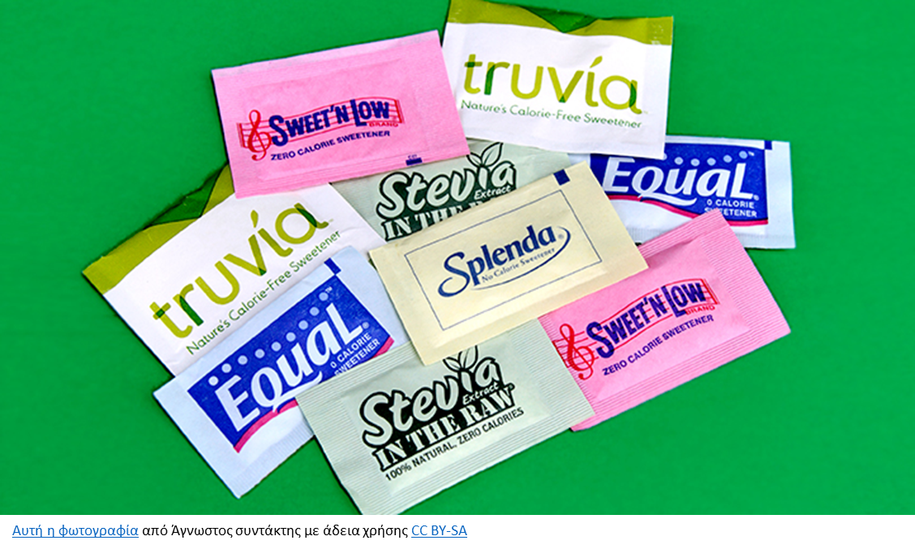
Γλυκαντικές ύλες: Χαμηλών θερμίδων εναλλακτικά στη ζάχαρη
“intense sweeteners” μεγάλη γλυκαντική δύναμη → χρειάζονται μικρές ποσότητες
low-calorie sweeteners, bulk sweeteners or “polyols” → παρέχουν λιγότερες θερμίδες από τη ζάχαρη προδίνοντας τον ίδιο όγκο στο τρόφιμο
κανονισμοί ΕΕ για food additives 2008 και 2011“food additives, food enzymes, food flavourings and nutrients”
European Union Regulation (EC) No 1333/2008 of the European Parliament and of the Council of 16 December 2008 on food additives.
https://eur-lex.europa.eu/legal-content/el/TXT/?uri=CELEX%3A32011R1129

Slide 21
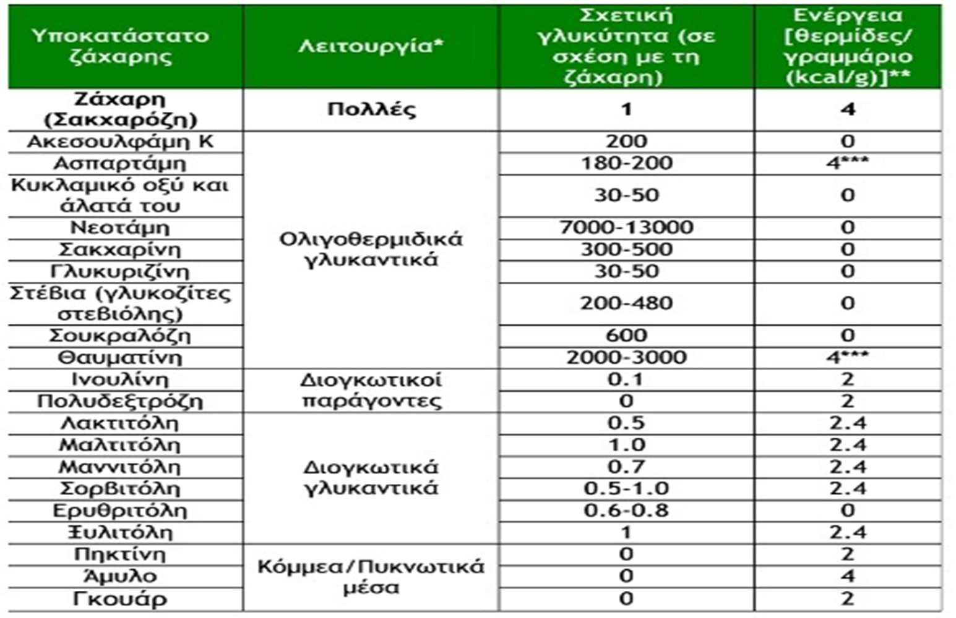

Slide 22
Γλυκαντικές ύλες (όχι ζάχαρη, μέλι, σιρόπι)
Intense Sweeteners | Low-Calorie Sweeteners (Polyols)
Acesulfame K | Sorbitol
Aspartame | Mannitol
Cyclamates, | Isomalt
Saccharin | Maltitol
Thaumatin | Lactitol
Neohesperidine DC | Xylitol
Steviol glycosides (from the stevia plant)

Slide 23
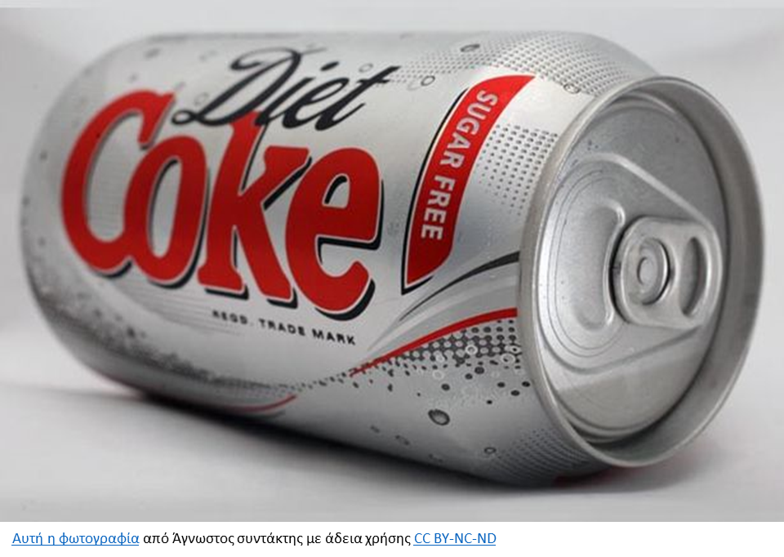
Λόγοι κατανάλωσης
Εναλλακτικά στη ζάχαρη για
Απώλεια βάρους? Έλεγχο βάρους?
Δεν προκαλούν τερηδόνα → οδοντόπαστες, οδοντικές πλύσεις
Χωρίς στέρηση γλυκιάς γεύσης
Τεχνολογική χρήση:
Πολυόλες διατηρούν υγρασία πχ κέικ

Slide 24
Επιστημονικοί προβληματισμοί
προκαλούν αύξηση βάρους?
Συνήθεια στη γλυκιά γεύση
Αυξάνουν επιθυμία για γλυκές τροφές
Μεταβολικές συνέπειες σε γονίδια πριν τη σύλληψη του εμβρύου
Πολυόλες μεταβάλλουν εντερική χλωρίδα και επηρεάζουν υγεία εντέρου
Δεν προκαλούν καρκίνο

Slide 25
Εxpert panels supporting public health authorities agree that ^{2,5,9,13,22,23}:
Sweeteners may be supportive in weight loss and weight management
There is currently insufficient evidence for an intentional, large-scale replacement of sugars in sweet products
Non-sugar sweetened drinks should not be used as a substitute for water
Sweeteners may be acceptable for diabetics to manage their glycemia
Gradually adjusting your taste preferences to less sweet tastes may be a useful strategy to support reducing sugar intake in the diet. Low calorie sweeteners can be an alternative supportive tool in this process.

Slide 26
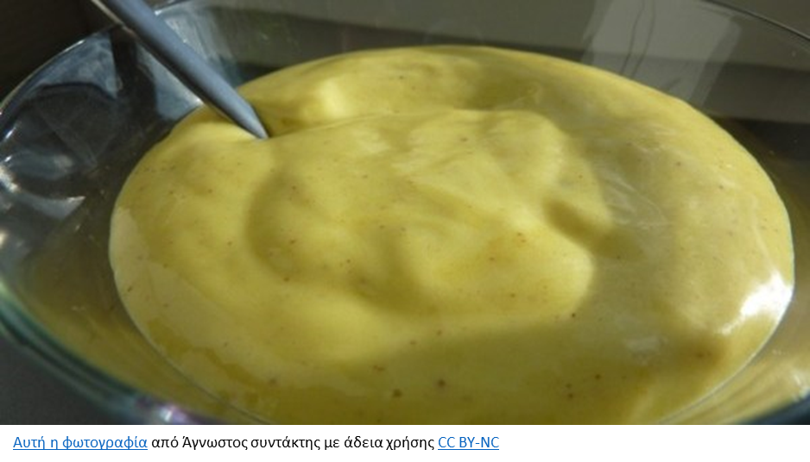
Γαλακτοματοποιητές ttps://www.eufic.org/en/whats-in-food/article/what-are-emulsifiers-and-what-are-common-examples-used-in-food
Νερό και λάδι δεν αναμειγνύονται ποτέ
Προσθήκη Γ. κάνει
το λάδι να μη χωρίζει από το ξύδι στη μαγιονέζα
τη σοκολάτα να παίρνει σχήματα
Το ψωμί να μην μπαγιατέψει σύντομα

Slide 28
Είδη
Φυσικές ουσίες
Lecithin (E322) προέρχεται από
Σογια
Αβγά
Συκώτι
Φυστίκια
Φυτρο σιταριού
Πηκτίνη (Ε440) από
μήλα
αχλάδια
Τεχνητές χημικές

Slide 29
Εφαρμογές
Ψωμί
Σοκολάτα
Χωρίς Γ. το ψωμί είναι συχνά
Ξερο
Λιγο όγκο
Μπαγιατεύει γρήγορα
Προσθήκη 0,5% Γ.
dough strengtheners (e.g., diacetyl tartaric acid esters (E472e) and sodium or calcium stearoyl-2-lactylate (E481, E482)) and dough softeners (e.g., mono- and di-glycerides of fatty acids (E471)).
Όλες περιέχουν 0,5% Lecithin (E322) ή ammonium phosphatide (E442)
Συμβάλλουν στην καλή σύσταση
Δίνονται σχήματα στη σοκολάτα
Bloom
Αποθήκευση σε ψηλές θερμοκρασίες προκαλεί “bloom” = θολή ή λευκή επιφάνεια σοκολάτας → λιγότερο αρεστό στους καταναλωτές
Αποφεύγεται με Sorbitan tristearate (E492)

Slide 30
Εφαρμογές Γαλακτοματοποιητών
Παγωτό, γρανίτα, Milkshake, mousse, frozen yoghurt
Επεξεργασμένο κρέας - λουκάνικο
Περίπλοκο τρόφιμο γιατί περιέχει:
Κρύσταλλοι πάγου, αέρας, σωματίδια λίπους, μη παγωμένο υδάτινο μείγμα
Γ. προστίθενται κατά την επεξεργασία ψύξης για
πιο κρεμώδη υφή και
καθυστερεί να λιώσει όταν σερβίρεται
Mono and diglycerides of fatty acids (E471), lecithin (E322) and polysorbates (E432, E436)
Σε μείγμα από ζωική πρωτεΐνη, λίπος, νερό
Γ. Σταθεροποιούν μείγμα
Ομογενοποιούν λίπος σε όλο το προϊόν
Σε light αλλαντικά είναι οι Γ. υπεύθυνοι για ίδια υφή με συμβατικό προϊόν
mono and diglycerides of fatty acids (E471) and citric acid esters (E472c)

Slide 31
Γαλακτοματοποιητές, σταθεροποιητές, πηκτωματογόνοι και πυκνωτικοί παράγοντες
E322 | Lecithin | Chocolate produts
E407 | Carrageenan | Flavoured milk, iced coffee, dairy-based ice cream and frozen desserts, chilled desserts, cream
E412 | Guar gum | Dairy-based products, soy-based products, water-based frozen desserts, sandwich fillers and spreads, salad products
415 | Xanthan gum | Mayonnaise, sandwich fillers and spreads, salad products, dressing and vinegar, table sauces
E432-436 | Polysorbates | Fine bakery wares, milk and cream analogues, ice cream, desserts, sugar confectionery

Slide 32
Γαλακτοματοποιητές, σταθεροποιητές, πηκτωματογόνοι και πυκνωτικοί παράγοντες
E460-469 | Celluloses, including carboxymethylcellulose | Vitamin & dietary supplements, artificial sweeteners, meal replacements & other drinks, water-based ice lollies, pops & sorbets, meat substitutes
E471 | Mono- and diglycerides of fatty acids | Dairy-based ice cream and frozen yoghurt, margarine, cakes, pastries, frozen desserts, sandwiches and wraps
E473-474 | Sucrose esters and sucroglycerides | Gum, plant-based ice cream & frozen yoghurt, pastilles, gums, jellies & chews, plant-based drinks, snack/cereal/energy bars
E475 | Polyglycerol esters of fatty acids | Cakes, pastries & sweet goods, sweet biscuits/cookies, baking ingredients & mixes, frozen desserts
E476 | Polyglycerol polyricinoleate | Chocolate products, dairy-based frozen products, margarine & other blends
E481-482 | Stearoyl lactylates | Fine bakery wares, breakfast cereals, desserts, bread
E491-495 | Sorbitan esters | Cakes, pastries & sweet goods, baking ingredients & mixes, chocolate products

Slide 33
Πηγές
https://www.eufic.org/en/understanding-science/article/do-you-know-how-to-find-reliable-information-online
Regulation (EC) No 1333/2008 of the European Parliament and of the Council of 16 December 2008 establishing a common authorisation procedure for food additives, food enzymes and food flavourings European Commission Food Additives Database
EFSA (2009) Scientific Opinion on the re-evaluation Tartrazine (E 102), EFSA Journal, 7(11):1331
EFSA (2015), Scientific Opinion on the re-evaluation of cochineal, carminic acid, carmines (E 120) as a food additive, EFSA Journal, 13(11):4288
EFSA (2016) Scientific Opinion on the re-evaluation of sulfur dioxide (E 220), sodium sulfite (E 221), sodium bisulfite (E 222), sodium metabisulfite (E 223), potassium metabisulfite (E 224), calcium sulfite (E 226), calcium bisulfite (E 227) and potassium
EFSA (2017) Re-evaluation of glutamic acid (E 620), sodium glutamate (E 621), potassium glutamate (E 622), calcium glutamate (E 623), ammonium glutamate (E 624) and magnesium glutamate (E 625) as food additives, EFSA Journal, 15(7):4910
EFSA (2021) Safety assessment of titanium dioxide (E171) as a food additive, EFSA Journal, 19(5):6585

